Slide 1

Competition Sportive
AJC, 2022-01-27
Pauline BACCELLI, Mohamed FOFANA, Badr GHARIB, Michel VONG
Formateurs: Jordan ABID, Olivier GOZLAN, Jacky SALMI
Notes:
We designed this template so that each member of the project team has a set of slides with its own theme. Members, here’s how you add a new slide to just your set:
Mark where you want to add the slide: Select an existing one in the Thumbnails pane, click the New Slide button, then choose a layout. The new slide gets the same theme as the other slides in your set.
Careful! Don’t annoy your fellow presenters by accidentally changing their themes. That can happen if you choose a different theme from the Design tab, which changes all of the slides in the presentation to that look.

Slide 2
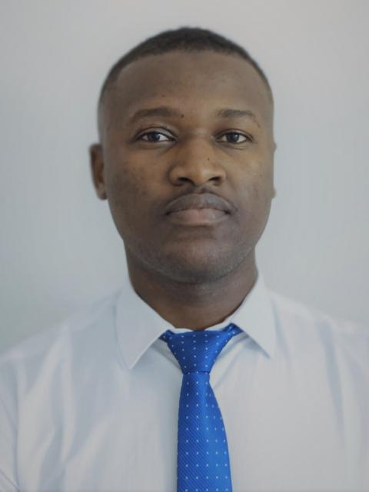
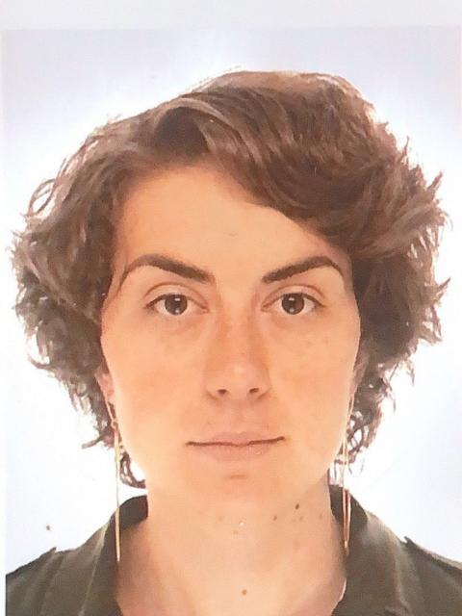
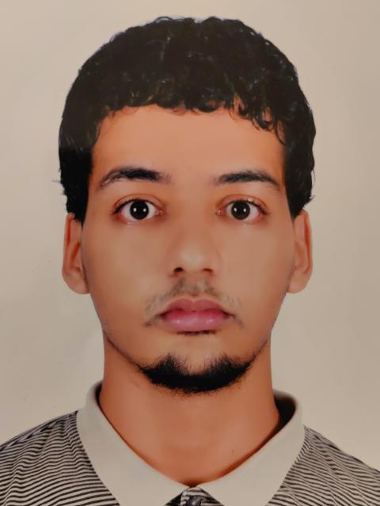
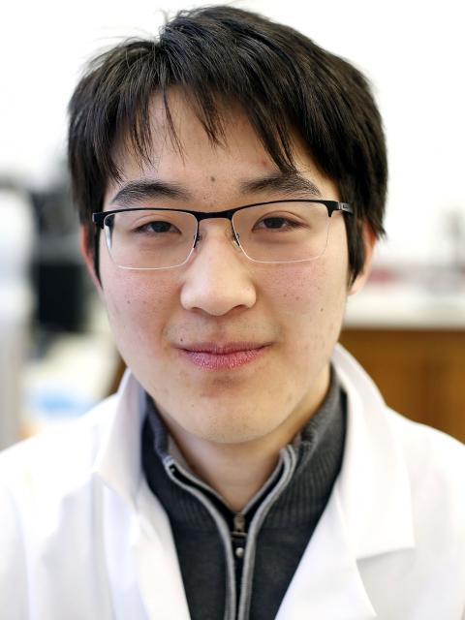
Présentation de l’équipe
Mohamed FOFANA
Référent technique
Pauline BACCELLI
Chef de projet
Badr GHARIB
Développeur
Michel VONG
Développeur
2/15

Slide 3








Présentation de notre plateforme
Perfect Match
Épreuve
Athlete
Organisateur
Évènement
Logement
Spectateur
Article de presse
Journaliste
3/15

Slide 4
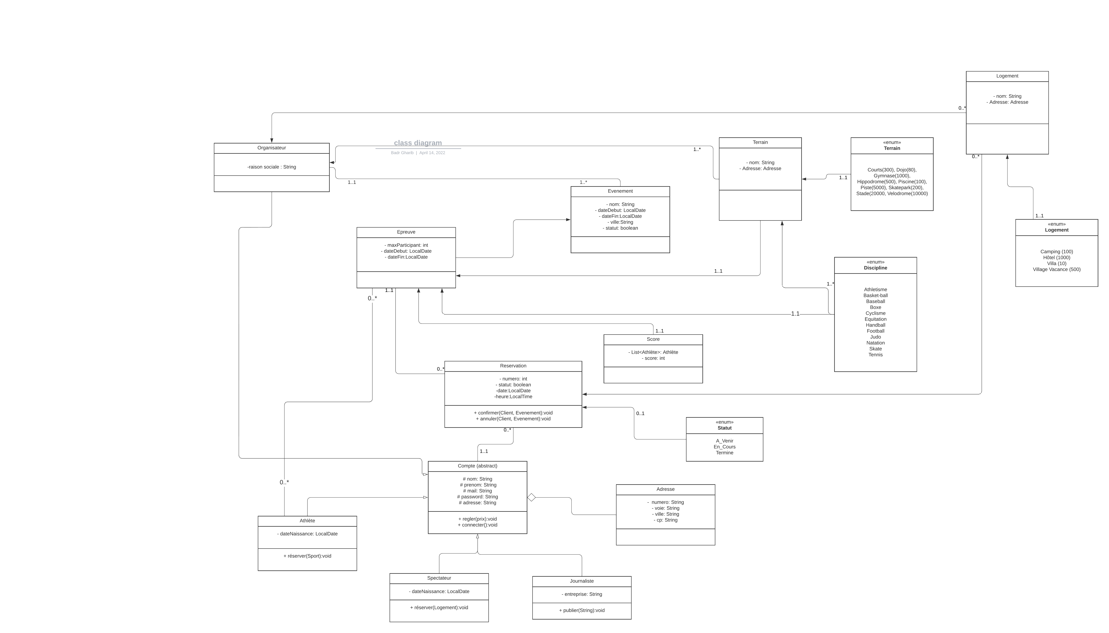
Diagramme de classe
4/15

Slide 5
Diagramme de classe
5/15

Slide 6
Diagramme de classe
6/15

Slide 7












Technologies utilisées
7/15
Back end
Database
Front end

Slide 8
Construction du back-end
Repository
Class
Exception
JPA repository
Requête JQuery
Attributs
Autres classes
Message d’erreur personnalisable
Getter/setter
Service
Rest Controller
Interface
CRUD
Requête spécifique
8/15

Slide 9
Construction du front-end
Gestion des vues
Sécurité
Création des vues
Création des Components et de services
Articulation des vues + Authentification
Création des maquettes en
HTML/CSS
Connexion
Configuration
Connexion du Front avec le Back
Ajout des classes TypeScript
9/15

Slide 10
Construction du front-end
Simple page application
Vue component
Appel de méthode onInit, formulaire…
Header
Rendu HTML
Menu de liens component
Contenu
avec données
Router outlet
Réception de méthode dans les services
Lien <a>
Lien <a>
Lien vers un autre component
Envoi des requêtes dans le back-end
Footer
Non représenté: Token, Guard

Slide 11
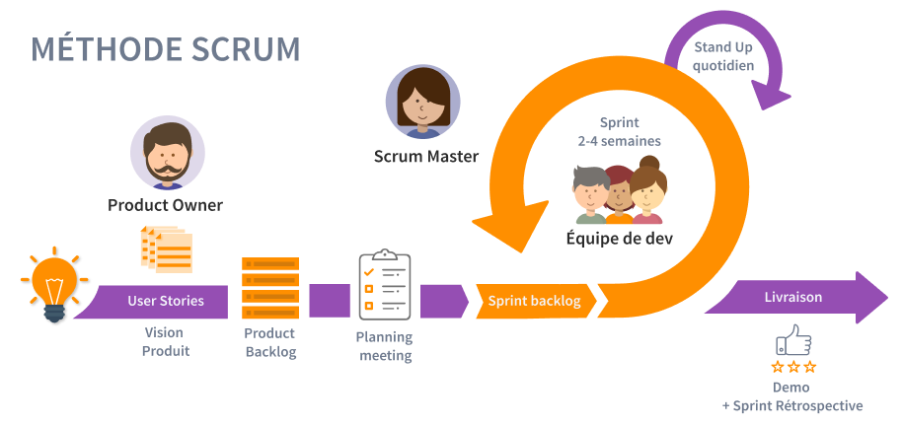
Gestion de projet
2-3/jours
Sprint irrégulier
Fonctionnalités de tout le monde
11/15

Slide 12
Gestion de projet
12/15

Slide 13
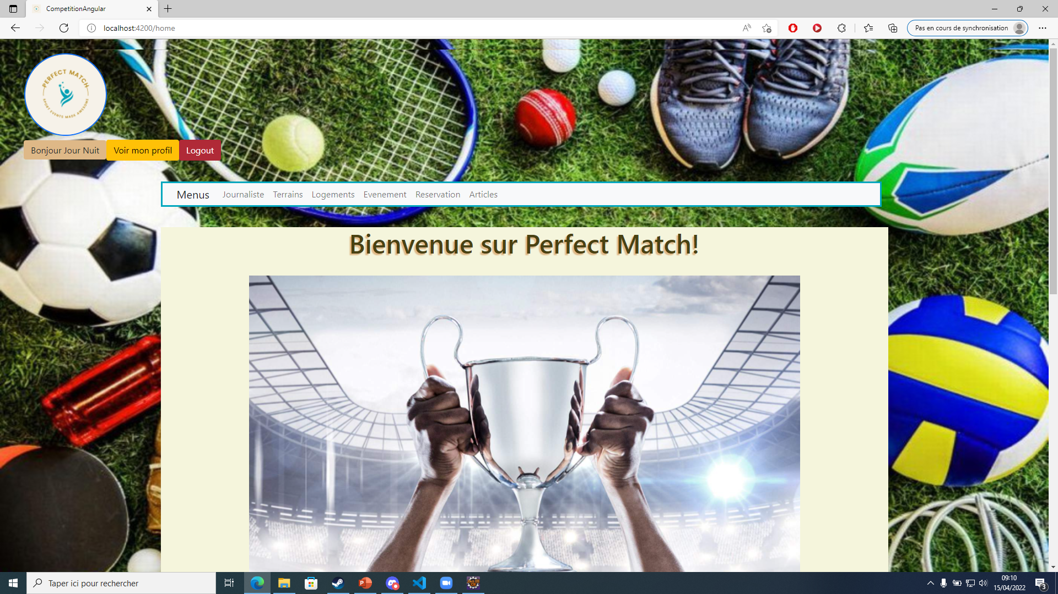
Démonstration du webapp
13/15

Slide 14
Sprints suivants ?
Compteur pour logements/épreuves
Système de paiement
Gestion du score
Autres fonctionnalités Journaliste
14/15

Slide 15



Bilan
Beaucoup de technologies abordées
Beaucoup d’aspects du métier explorés
Fierté d’avoir un site fonctionnel et de mettre en place ce qu’on vient d’apprendre
Bon travail et esprit d’équipe
Manque de temps pour le projet en lui-même
Dur d’alterner entre cours et projet
Télétravail a besoin d’une organisation particulière
Équipe relativement petite
VM instable
Nécessité d’adapter notre travail au jour le jour
Difficulté pour prendre des décisions de projet
15/15
Notes:
Apprentissage du full-stack

